Slide 1
Výkon regionálních funkcí v knihovnách Jihomoravského kraje v roce 2014
Porada vedoucích pracovníků regionálních oddělení pověřených knihoven Jihomoravského kraje,
Moravany u Brna, 16. 6. 2015

Slide 2
ZÁKLADNÍ SITUACE - SROVNÁNÍ
 | 2012 | 2013 | 2014
POČET OBSLUHOVANÝCH KNIHOVEN | 692 | 693 | 693
POČET METODIKŮ | 25,78 (PK: 23,18) | 25,46 (PK: 22,06) | 24,53 (PK 21,53)
Počet metodických návštěv | 936 (1,35; ČR 2,18) | 792 (1,14; ČR 2,04) | 883 (1,27; ČR 1,8)
FINANČNÍ DOTACE JMK | 13 450 000 | 13 450 000 Kč | 13 200 000

Slide 3
Vývoj financování – dotace kraje

Slide 4
Význam regionálních funkcí pro knihovny malých obcí
REGION/OKRES | Počet knihoven do 500 obyvatel | % z počtu všech neprofesionálních knihoven
Boskovice | 34 | 75,5
Znojmo | 96 | 69,0
Blansko | 31 | 62
Vyškov | 29 | 42,6
Brno-venkov | 42 | 33
Hodonín | 18 | 28,5
Břeclav | 9 | 16,3
CELKEM | 259 | 47,8

Slide 5
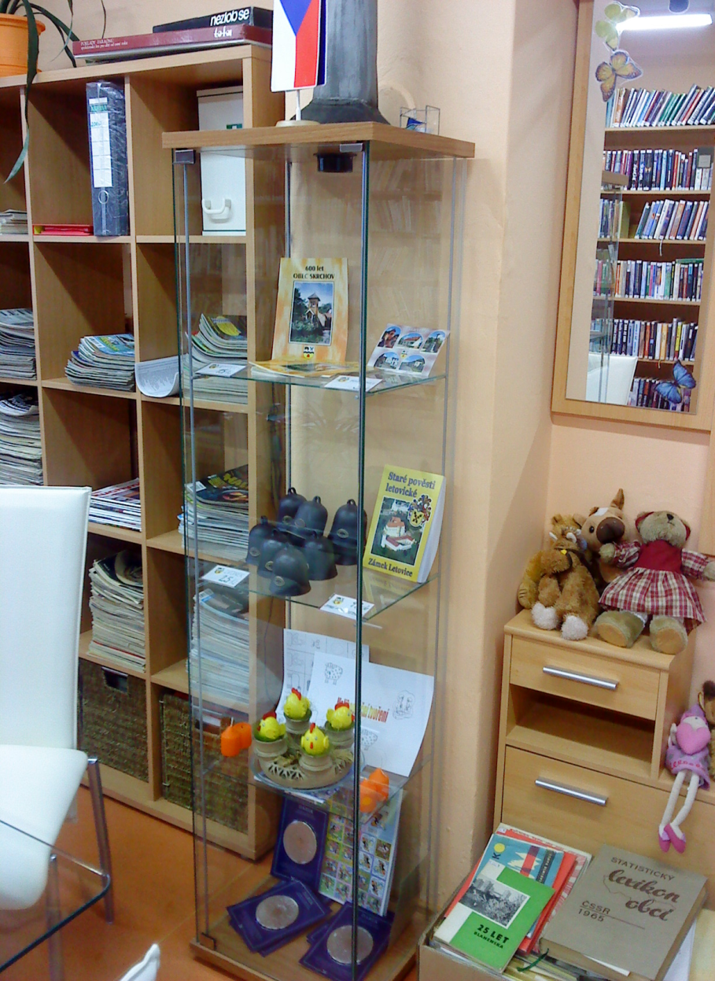
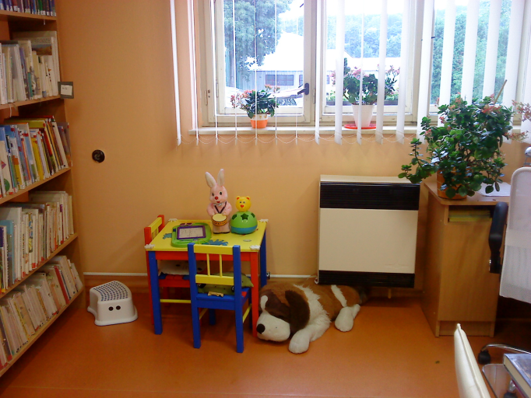
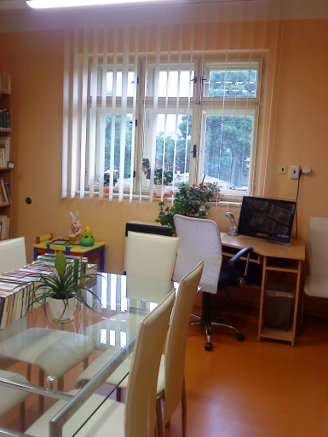
Obecní knihovna Skrchov, region Boskovicko
http://knihovnaskrchov.webk.cz/

Slide 6
POČET OBSLUHOVANÝCH KNIHOVEN V ROCE 2014
Počet obsluhovaných
knihoven celkem = 5987

Slide 7
POČET OBSLUHOVANÝCH KNIHOVEN NA 1 PK

Slide 8
Počet metodiků

Slide 9
Počet pracovních úvazků a obsluhovaných knihoven v letech 2012-2014
REGION | Počet úvazků |  |  | Počet obsluhovaných knihoven
 | 2012 | 2013 | 2014 | 2012 | 2013 | 2014
Blansko | 2,0 | 2,0 | 3,0 | 68 | 67 | 136
Boskovice | 2,3 | 1,5 |  | 66 | 66
Brno-město | 0,35 | 0,35 | 0,37 | 14 | 15 | 15
Brno-venkov | 4,92 | 4,9 | 4,85 | 144 | 146 | 145
Břeclav | 3 | 3 | 3 | 77 | 77 | 77
Hodonín | 3,5 | 3,5 | 3,5 | 79 | 79 | 79
Vyškov | 3,5 | 3,2 | 3,2 | 87 | 87 | 87
Znojmo | 3,61 | 3,61 | 3,61 | 149 | 148 | 148

Slide 10
POČET OBSLUHOVANÝCH KNIHOVEN NA 1 METODIKA V ČR

Slide 12
A co metodik?
Jedním z cílů regionálních funkcí podle Metodického pokynu ministerstva kultury k zajištění výkonu regionálních funkcí knihoven a jejich koordinaci na území České republiky (2014) je
„Vyrovnání rozdílů v úrovni poskytování veřejných knihovnických a informačních služeb obyvatelům měst a malých obcí s přihlédnutím k jejich specifikům.“
Věnovat pozornost také vyrovnání rozdílů v úrovni služeb poskytovaných v rámci regionálních funkcí.

Slide 14
PORADENSKÁ A KONZULTAČNÍ ČINNOST
 | 2012 | 2013 | 2014 | rozdíl 2013/2014
Obsloužené knihovny | 599 | 560 | 606 | + 46
Konzultace | 2 053 | 2 151 | 2 160 | + 9
Průměr/ 1 obsloužená knihovna | 3,42 | 3,84 | 3,56
Metodické návštěvy | 929 | 783 | 871 | + 88
Průměr / 1 obsloužená knihovna | 1,55 | 1,39 | 1,43

Slide 15
PRŮMĚRNÝ POČET METODICKÝCH NÁVŠTĚV NA 1 OBSLOUŽENOU KNIHOVNU

Slide 16
PRŮMĚRNÝ POČET METODICKÝCH NÁVŠTĚV NA 1 OBSLOUŽENOU KNIHOVNU V ROCE 2013
Standard
=
2 návštěvy

Slide 17
METODICKÉ NÁVŠTĚVY
Standard doporučuje návštěvu každé obsluhované knihovny 2x ročně
Průměr ČR – 1,8 metodické návštěvy
Jihomoravský kraj je uváděn spolu se Středočeským krajem mezi těmi, kde došlo ke zvýšení počtu metodických návštěv

Slide 18
Vzdělávání - základní údaje
 | 2009 | 2013 | 2014 | Rozdíl 2013/2014
Obsloužené knihovny | 3 947 | 3529 | 3691 | + 162
Počet akcí v rámci RF | 628 | 536 | 590 | + 54
Počet účastníků | 8 259 | 8 034 | 8 541 | + 507
Počet hodin | 2 892 | 2 256 | 2 463 | + 207

Slide 19
Počet porad v jednotlivých krajích v roce 2014

Slide 20
Počet souborů na 1 obslouženou knihovnu

Slide 21
Rozložení VF podle zdroje financování

